Slide 1
CHÀO MỪNG CÁC EM ĐẾN VỚI TIẾT HỌC MÔN TOÁN!

Slide 2


KHỞI ĐỘNG
+ Tính diện tích phần được tô màu trong hình vẽ sau:
+ Nêu một số công thức tính thể tích của các vật thể trong không gian đã học

Slide 3
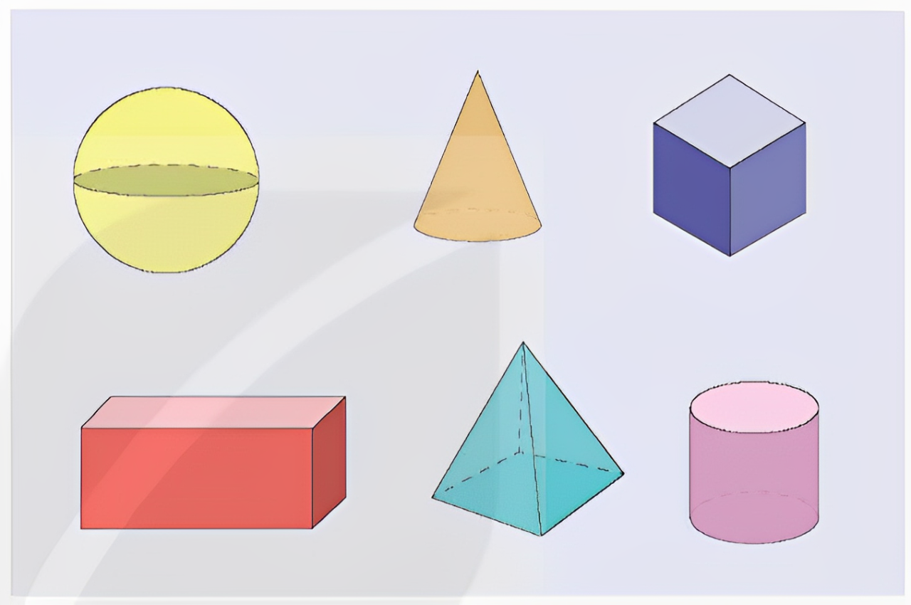

KHỞI ĐỘNG
Trong phần Hình học ở Trung học cơ sở và lớp 11, chúng ta đã được học công thức tính thể tích của nhiều vật thể trong không gian như khối lăng trụ, khối chóp, khối chóp cụt đều, khối trụ, khối nón, khối cầu. Tuy nhiên, ta thường phải thừa nhận các công thức này.

Slide 4
KHỞI ĐỘNG
Bài học này sẽ cung cấp một phương pháp tổng giúp ta thiết lập một cách dễ dàng tất cả các công thức tính diện tích và thể tích đã được học trong Hình học, cũng như tính được diện tích của những hình phẳng và thể tích của những vật thể phức tạp hơn gặp trong thực tiễn.

Slide 5
BÀI 13.
ỨNG DỤNG HÌNH HỌC
CỦA TÍCH PHÂN

Slide 6

01
Ứng dụng tích phân để tính diện tích hình phẳng
Ứng dụng tích phân để tính thể tích vật thể
02
NỘI DUNG BÀI HỌC

Slide 7
01
ỨNG DỤNG TÍCH PHÂN ĐỂ TÍNH DIỆN TÍCH HÌNH PHẲNG

Slide 8
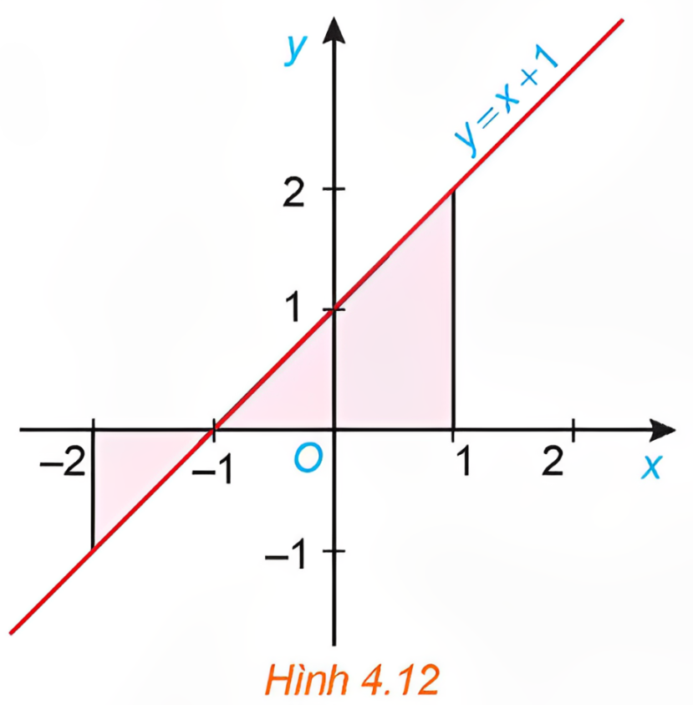


a) Hình phẳng giới hạn bởi một đồ thị hàm số, trục hoành và hai đường thẳng $x=a,x=b$
HĐ1. Nhận biết công thức tính diện tích
Xét hình phẳng giới hạn bởi đường thẳng $y=f\left(x\right)=x+1$, trục hoành và hai đường thẳng $x=−2$, $x=1$ (H.4.12).
a) Tính diện tích hình $S$ của hình phẳng này.
b) Tính $\int_{−2}^{1}{\left|f\left(x\right)\right|}dx$ và so sánh với $S$.

Slide 9
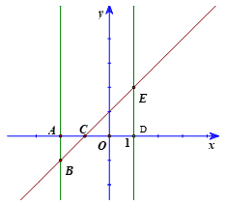


Trả lời:
a) Gọi $A(−2;0),C(−1;0),D(1;0)$ và $B,E$ lần lượt là giao điểm của đường thẳng $x=−2,x=1$ với đường thẳng $y=x+1$.
Do đó $B(−2;−1),E(1;2)$.
Khi đó $S=S_{△ABC}+S_{△CDE}$
$=\frac{1}{2}AB⋅AC+\frac{1}{2}CD⋅DE$
$=\frac{1}{2}⋅1⋅1+\frac{1}{2}⋅2⋅2=\frac{5}{2}$

Slide 10

Trả lời:
b) $∫_{−2}^{1} \left|f\left(x\right)\right|dx={\int{ }}_{−2}^{1} \left|x+1\right|dx$
$=∫_{−2}^{−1} |x+1|dx+∫_{−1}^{1} |x+1|dx$
$=−∫_{−2}^{−1} (x+1)dx+∫_{−1}^{1} (x+1)dx$ $=−{\left.\left(\frac{x^{2}}{2}+x\right)\right|}_{−2}^{−1}+{\left.\left(\frac{x^{2}}{2}+x\right)\right|}_{−1}^{1}$
$=\frac{1}{2}+\frac{3}{2}+\frac{1}{2}=\frac{5}{2}$ Vậy $S=∫_{−2}^{1} |f(x)|dx$

Slide 11

KẾT LUẬN
Diện tích $S$ của hình phẳng giới hạn bởi đồ thị của hàm số $f(x)$ liên tục và hai đường thẳng $x=a,x=b$, được tính bằng công thức
$$S=\int_{a}^{b}{ }|f(x)|dx$$

Slide 12
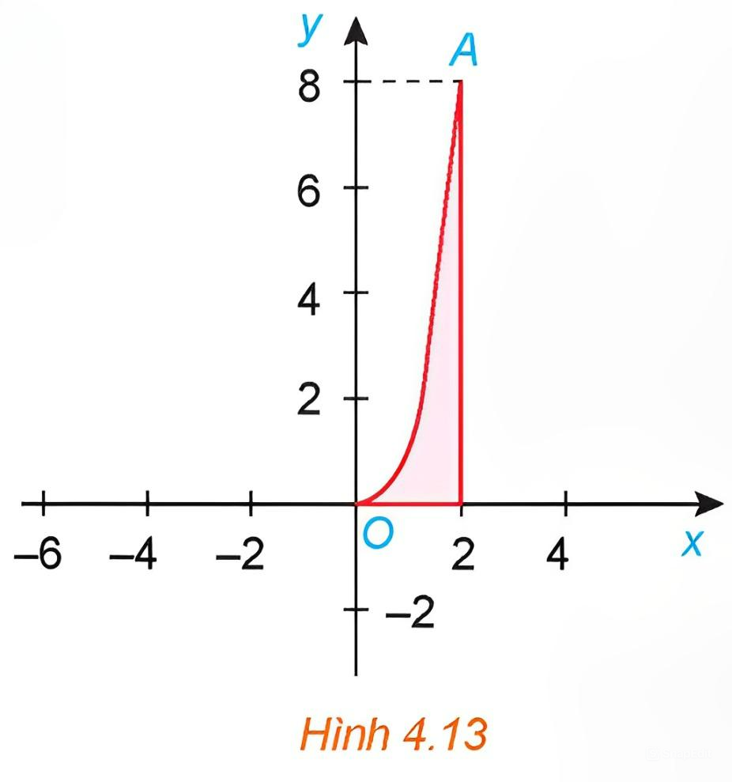


Ví dụ 1. Tính diện tích hình phẳng giới hạn bởi đồ thị của hàm số $y=x^{3}$, trục hoành và hai đường thẳng $x=0$, $x=2$ (H.4.13).
Giải:
Diện tích hình phẳng cần tính là
$S=\int_{0}^{2}{\left|x^{3}\right|}dx=\int_{0}^{2}{x^{3}}dx$
$={\left.\frac{x^{4}}{4}\right|}_{0}^{2}=4−0=4$

Slide 13
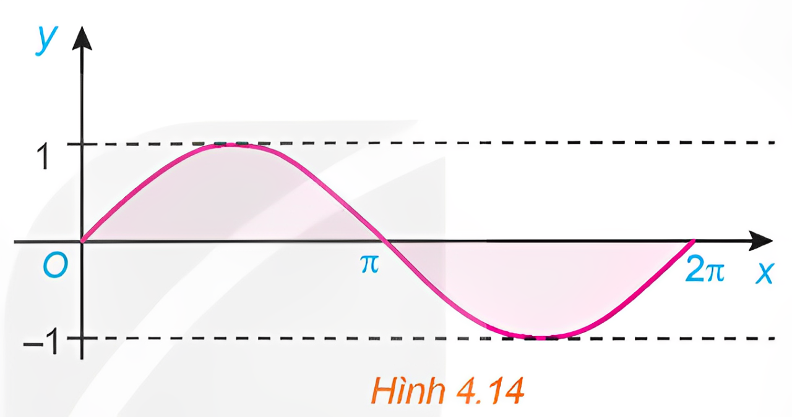



Ví dụ 2. Tính diện tích hình phẳng giới hạn bởi đồ thị hàm số $y=\sin{x}$, trục hoành và đường thẳng $x=0$, $x=2π$ (H.4.14).
Giải:
Diện tích hình phẳng cần tính là
$S=\int_{0}^{2π}{\left|\sin{x}\right|}dx=\int_{0}^{π}{\left|\sin{x}\right|}dx+\int_{π}^{2π}{\left|\sin{x}\right|}dx$
$=\int_{0}^{π}{\sin{x}}dx+\int_{π}^{2π}{\left(−\sin{x}\right)}dx=−{\left.\cos{x}\right|}_{0}^{π}+{\left.\cos{x}\right|}_{π}^{2π}=4$

Slide 14

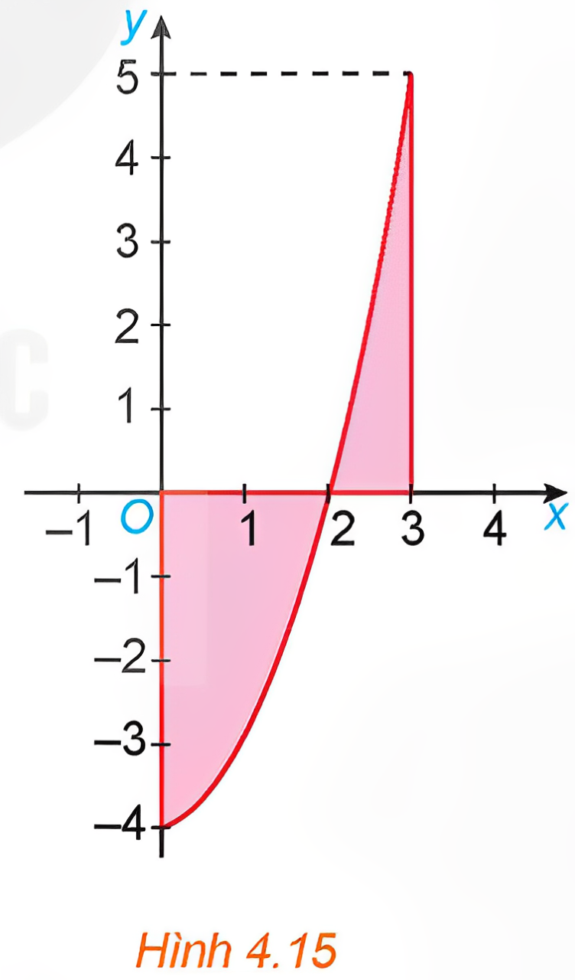



Tính diện tích hình phẳng giới hạn bởi parabol $y=x^{2}−4$, trục hoành và hai đường thẳng $x=0$, $x=3$ (H.4.15).
Luyện tập 1
Giải:
Diện tích hình phẳng cần tính là:
$\int_{0}^{3}{ } \left|x^{2}−4\right|dx$ $=\int_{0}^{2}{ } \left|x^{2}−4\right|dx+\int_{2}^{3}{ } \left|x^{2}−4\right|dx$
$=\int_{0}^{2}{ } \left(4−x^{2}\right)dx+\int_{2}^{3}{ } \left(x^{2}−4\right)dx$
$={\left.\left(4x−\frac{x^{3}}{3}\right)\right|}_{0}^{2}+{\left.\left(\frac{x^{3}}{3}−4x\right)\right|}_{2}^{3}=\frac{16}{3}−3+\frac{16}{3}=\frac{23}{3}$

Slide 15



kenhgiaovien
Bài giảng và giáo án này chỉ có duy nhất trên kenhgiaovien.com
Bất cứ nơi nào đăng bán lại đều là đánh cắp bản quyền và hưởng lợi bất chính trên công sức của giáo viên.
Vui lòng không tiếp tay cho hành vi xấu.
https://kenhgiaovien.com/
Zalo: 0386 168 725

Slide 16
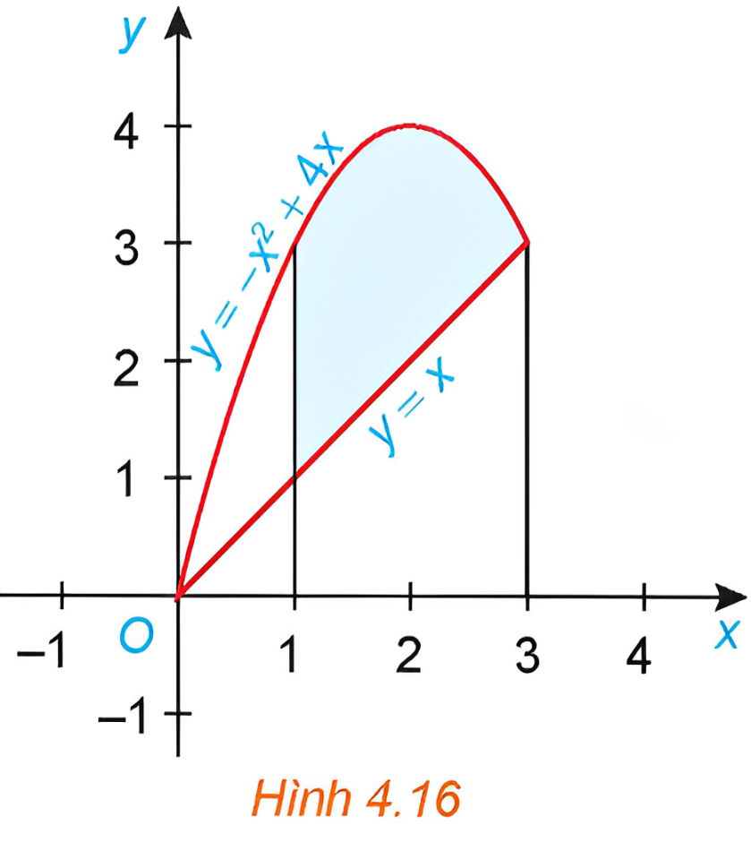
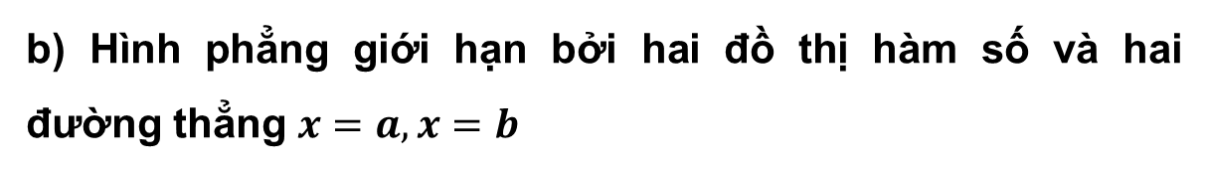

b) Hình phẳng giới hạn bởi hai đồ thị hàm số và hai đường thẳng $x=a,x=b$
HĐ3. Nhận biết công thức tính diện tích
Gọi $S$ là diện tích hình phẳng giới hạn bởi đồ thị của các hàm số $y=f\left(x\right)=−x^{4}+4x$,
$y=g\left(x\right)=x$ và hai đường thẳng $x=1$,
$x=3$ (H.4.16).

Slide 17
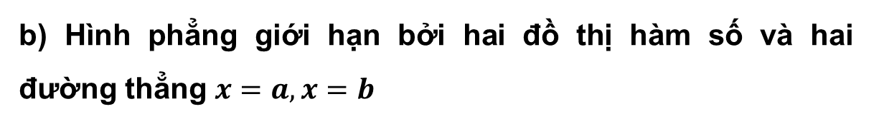

b) Hình phẳng giới hạn bởi hai đồ thị hàm số và hai đường thẳng $x=a,x=b$
a) Giả sử $S_{1}$ là diện tích hình phẳng giới hạn bởi parabol $y=−x^{2}+4x$, trục hoành và hai đường thẳng $x=1$, $x=3$; $S_{2}$ là diện tích hình phẳng giới hạn bởi đường thẳng $y=x$, trục hoành và đường thẳng $x=1$, $x=3$. Tính $S_{1}, S_{2}$ và từ đó suy ra $S$.
b) Tính $\int_{1}^{3}{\left|f\left(x\right)−g\left(x\right)\right|}dx$ và so sánh với $S$.

Slide 18

Trả lời:
a) Ta có
$S_{1}=∫_{1}^{3} \left|−x^{2}+4x\right|dx=∫_{1}^{3} \left(−x^{2}+4x\right)dx$
$={\left.\left(−\frac{x^{3}}{3}+2x^{2}\right)\right|}_{1}^{3}=9−\frac{5}{3}=\frac{22}{3}$ $S_{2}=∫_{1}^{3} \left|x\right|dx={\int{ }}_{1}^{3} xdx={\left.\frac{x^{2}}{2}\right|}_{1}^{3}=\frac{9}{2}−\frac{1}{2}=4$
Do đó $S=S_{1}−S_{2}=\frac{22}{3}−4=\frac{10}{3}$.

Slide 19

Trả lời:
b) $∫_{1}^{3} \left|f\left(x\right)−g\left(x\right)\right|dx={\int{ }}_{1}^{3} \left|−x^{2}+4x−x\right|dx$
$=∫_{1}^{3} \left|−x^{2}+3x\right|dx$ $=∫_{1}^{3} \left(−x^{2}+3x\right)dx$
$={\left.\left(−\frac{x^{3}}{3}+3⋅\frac{x^{2}}{2}\right)\right|}_{1}^{3}$ $=\frac{9}{2}−\frac{7}{6}=\frac{10}{3}$
Vậy $S=∫_{1}^{3} |f(x)−g(x)|dx$

Slide 20


KẾT LUẬN
Diện tich $S$ của hình phẳng giới hạn bởi đồ thị của hai hàm số $f(x),g(x)$ liên tục trên đoạn $[a;b]$ và hai đường thẳng $x=a,x=b$, được tính bằng công thức
$$S=\int_{a}^{b}{ }|f(x)−g(x)|dx$$

Slide 21


CHÚ Ý
Nếu hiệu $f(x)−g(x)$ không đổi dấu trên đoạn $[a;b]$ thì
$$\int_{a}^{b}{ }|f(x)−g(x)|dx=\left|\int_{a}^{b}{ } [f(x)−g(x)]dx\right|$$

Slide 22
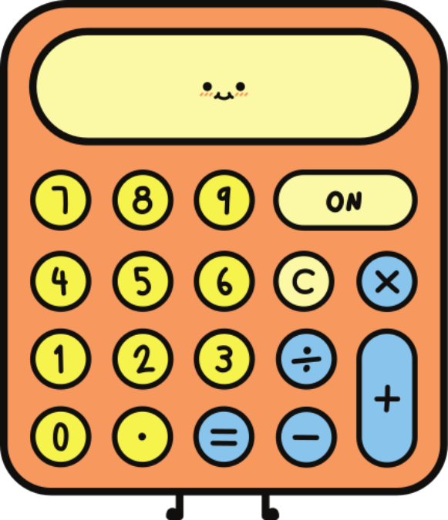
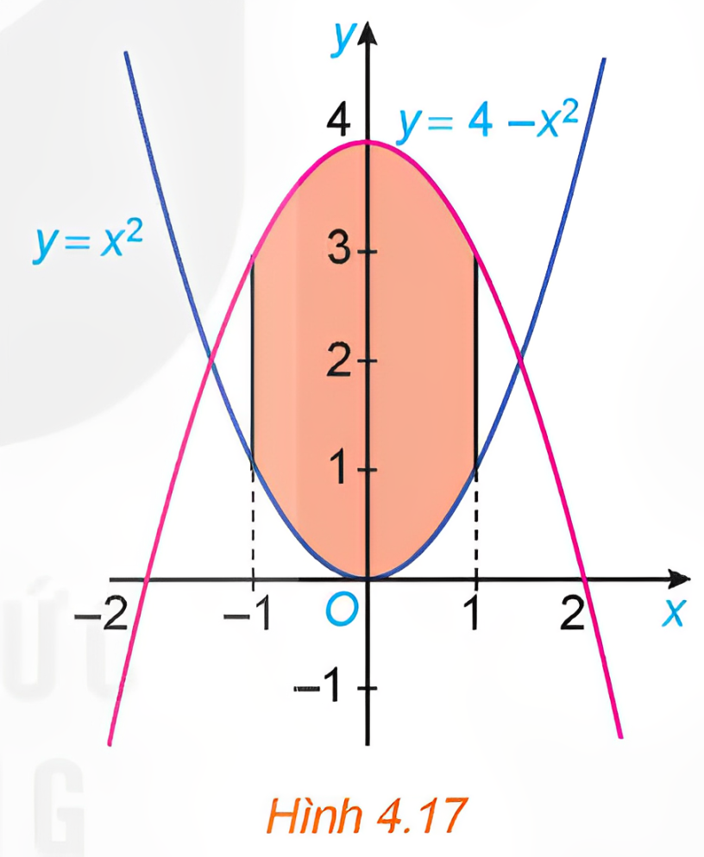


$\text{V}\text{í }\text{d}\text{ụ }\text{3}\text{.} \text{T}\text{í}\text{nh} \text{di}\text{ệ}\text{n} \text{t}\text{í}\text{ch} \text{h}\text{ì}\text{nh} \text{ph}\text{ẳ}\text{ng} \text{gi}\text{ớ}\text{i} \text{h}\text{ạ}\text{n} \text{b}\text{ở}\text{i} \text{hai} \text{parabol} y=4−x^{2}$, $y=x^{2} \text{v}\text{à }\text{hai}\text{ đườ}\text{ng} \text{th}\text{ẳ}\text{ng} x=−1\text{, }x=1\text{ (}\text{H}\text{.}\text{4.17}\text{).}$
Giải:
Diện tích hình phẳng cần tính là
$S=\int_{−1}^{1}{\left|\left(4−x^{2}\right)−x^{2}\right|}dx=\int_{−1}^{1}{\left|4−2x^{2}\right|}dx$
$=\int_{−1}^{1}{\left(4−2x^{2}\right)}dx={\left.\left(4x−\frac{2}{3}x^{3}\right)\right|}_{−1}^{1}=\frac{20}{3}$

Slide 23
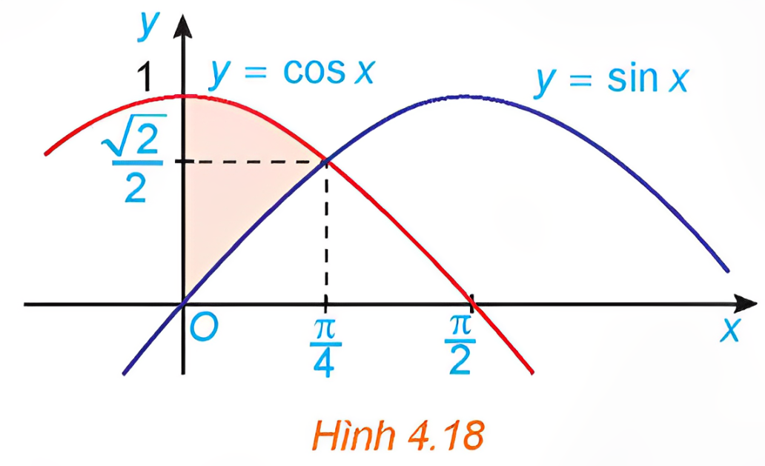


$\text{V}\text{í }\text{d}\text{ụ }\text{4}\text{.} \text{T}\text{í}\text{nh} \text{di}\text{ệ}\text{n} \text{t}\text{í}\text{ch} \text{h}\text{ì}\text{nh} \text{ph}\text{ẳ}\text{ng} \text{gi}\text{ớ}\text{i} \text{h}\text{ạ}\text{n} \text{b}\text{ở}\text{i}\text{ đồ }\text{th}\text{ị }\text{hai} \text{h}\text{à}\text{m} \text{s}\text{ố }y=\sin{x}$, $y=\cos{x} \text{v}\text{à }\text{hai}\text{ đườ}\text{ng} \text{th}\text{ẳ}\text{ng} x=0\text{, }x=\frac{π}{4}\text{ (}\text{H}\text{.}\text{4.18}\text{).}$
Giải:
Diện tích hình phẳng cần tính là
$S=\int_{0}^{\frac{π}{4}}{\left|\sin{x}−\cos{x}\right|}dx$
$=\int_{0}^{\frac{π}{4}}{\left(\cos{x}−\sin{x}\right)}dx$
$={\left.\left(\sin{x}+\cos{x}\right)\right|}_{0}^{\frac{π}{4}}=\sqrt{2}−1$

Slide 24

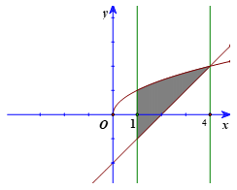


Tính diện tích hình phẳng giới hạn bởi đồ thị của các hàm số $y=\sqrt{x}$, $y=x−2$ và hai đường thẳng $x=1$, $x=4$.
Luyện tập 2
Giải:
Diện tích hình phẳng cần tính là:
$S=\int_{1}^{4}{ } \left|\sqrt{x}−x+2\right|dx$ $=\int_{1}^{4}{ } (\sqrt{x}−x+2)dx$
$={\left.\left(\frac{2}{3}x^{\frac{3}{2}}−\frac{x^{2}}{2}+2x\right)\right|}_{1}^{4}=\frac{16}{3}−\frac{13}{6}=\frac{19}{6}$

Slide 25
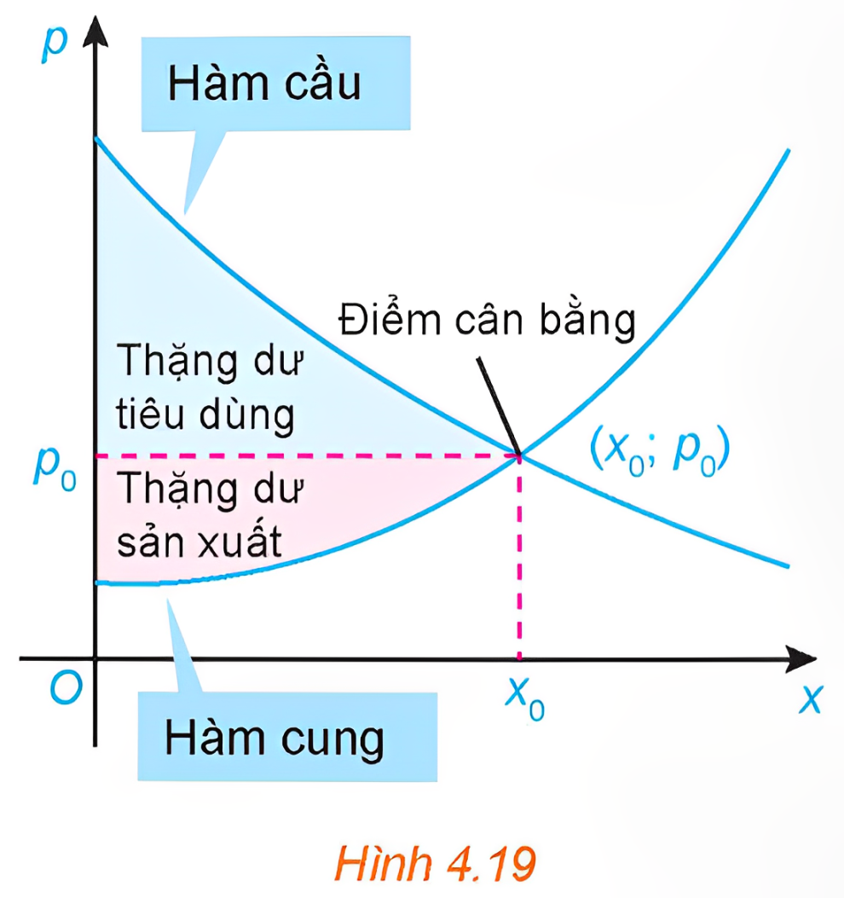


Ta biết rằng hàm cầu liên quan đến giá $p$ của một sản phẩm với nhu cầu của người tiêu dùng, hàm cung liên quan đến giá $p$ của sản phẩm với mức độ sẵn sàng cung cấp sản phẩm của nhà sản xuất. Điểm cắt nhau $\left(x_{0};p_{0}\right)$ của đồ thị hàm cầu $p=D(x)$ và đồ thị hàm cung $p=S\left(x\right)$ được gọi là điểm cân bằng.
Vận dụng 1

Slide 26

Các nhà kinh tế gọi diện tích của hình giới hạn bởi đồ thị hàm cầu, đường ngang $p=p_{0}$ và đường thẳng đứng $x=0$ là thặng dư tiêu dùng. Tương tự, diện tích của hình giới hạn bởi đồ thị của hàm cung, đường nằm ngang $p=p_{0}$ và đường thẳng đứng $x=0$ được gọi là thặng dư sản xuất, như trong Hình 4.19.
(Theo R. Larson, Brief Calculus: An Applied Approach, 8th edition, Cengage Learning, 2009)

Slide 27

Giả sử hàm cung và hàm cầu của một loại sản phẩm được mô hình hóa bởi:
Hàm cầu: $p=−0,36x+9$ và hàm cung: $p=0,14x+2$, trong đó $x$ là số đơn vị sản phẩm. Tìm thặng dư tiêu dùng và thặng dư sản xuất cho sản phẩm này.

Slide 28

Hoành độ điểm cân bằng là nghiệm của phương trình:
$$−0,36x+9=0,14x+2⇔x=14$$
Tọa độ điểm cân bằng là $(14;3,96)$.
Thặng dư tiêu dùng là:
$S_{1}=∫_{0}^{14} \left|−0,36x+9−3,96\right|dx$
$=∫_{0}^{14} |−0,36x+5,04|dx$ $=∫_{0}^{14} (−0,36x+5,04)dx$ $=35,28$ (triệu đồng).
Giải:

Slide 29
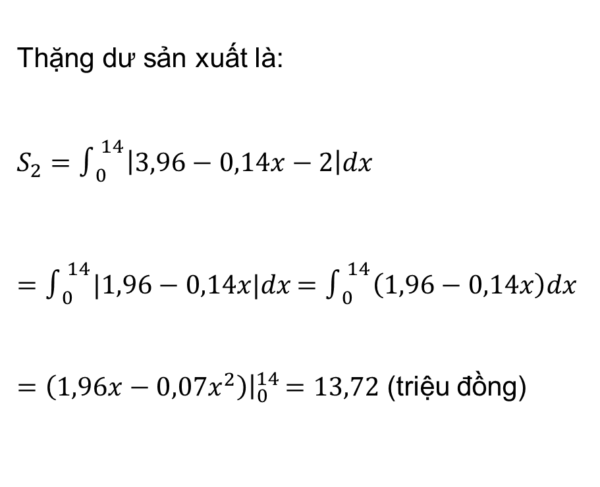
Giải:
Thặng dư sản xuất là: $S_{2}=∫_{0}^{14} \left|3,96−0,14x−2\right|dx$
$=∫_{0}^{14} |1,96−0,14x|dx$ $=∫_{0}^{14} \left(1,96−0,14x\right)dx$
$={\left.\left(1,96x−0,07x^{2}\right)\right|}_{0}^{14}$ $=13,72$ (triệu đồng)

Slide 30
02
ỨNG DỤNG TÍCH PHÂN ĐỂ TÍNH THỂ TÍCH VẬT THỂ

Slide 31
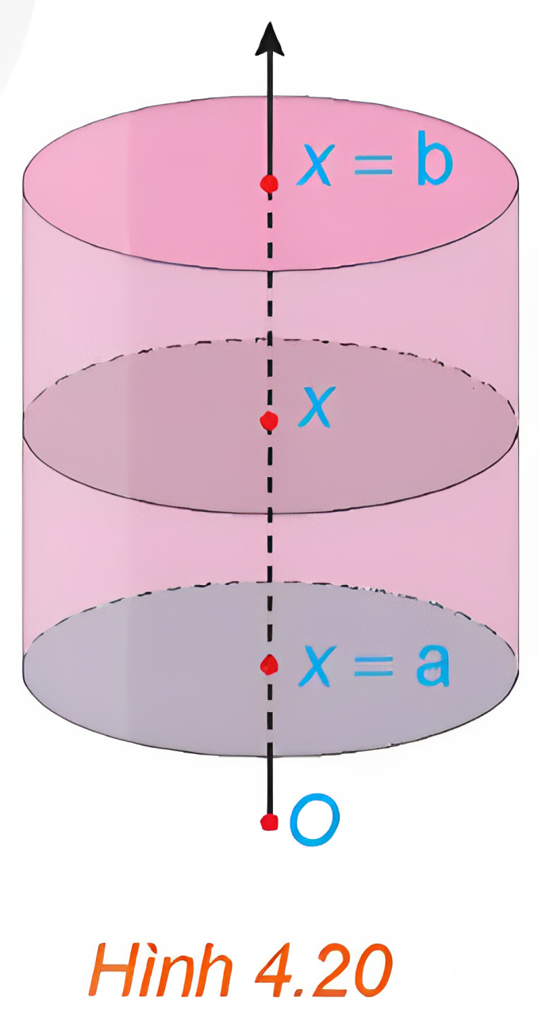


a) Tính thể tích của vật thể
HĐ3: Nhận biết công thức tính thể tích vật thể
Xét hình trụ có bán kính đáy $R$, có trục là trục hoành $Ox$, nằm giữa hai mặt phẳng $x=a$ và $x=b$ $\left(a<b\right)$ (H.4.20).
a) Tính thể tích $V$ của hình trụ.
b) Tính diện tích mặt cắt $S(x)$ khi cắt hình trụ bởi mặt phẳng vuông góc với trục $Ox$ tại điểm có hoành độ là $x$ $\left(a≤x≤b\right)$. Từ đó tính $\int_{a}^{b}{S\left(x\right)}dx$ và so sánh với $V$.

Slide 32

Trả lời:
a) Độ dài chiều cao hình trụ là: $h=b−a$.
Thể tích của hình trụ là: $V=πR^{2}h=πR^{2}(b−a)$. b) Diện tích mặt cắt $S(x)$ khi cắt hình trụ bởi mặt phẳng vuông góc với trục $Ox$ là $S(x)=πR^{2}$. Ta có $∫_{a}^{b} S\left(x\right)dx={\int{ }}_{a}^{b} πR^{2}dx$
$={\left.\left(πR^{2}x\right)\right|}_{a}^{b}=πR^{2}(b−a)$ Vậy $V=∫_{a}^{b} S(x)dx$

Slide 33
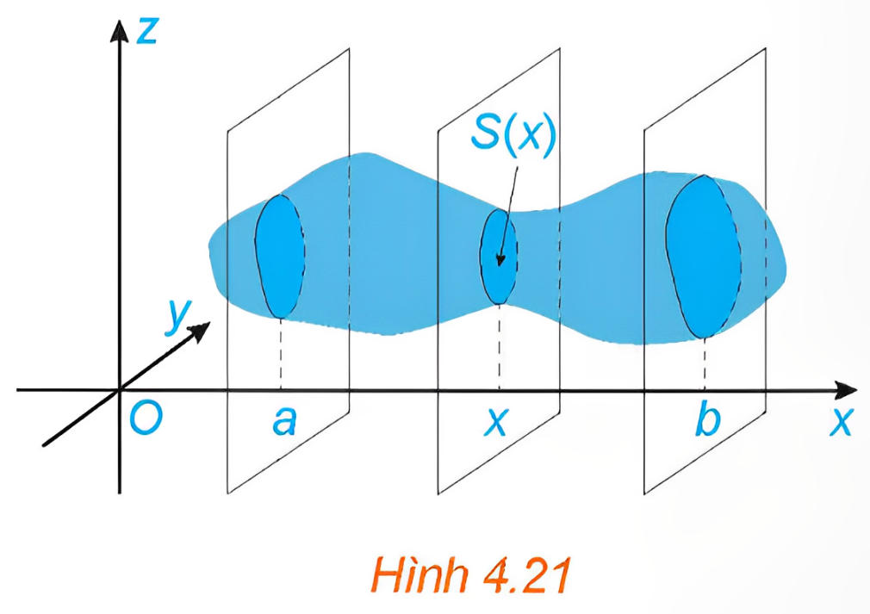

Công thức tính thể tích vật thể
Cho một vật thể trong không gian $Oxyz$. Gọi $ℬ$ là phần vật thể giới hạn bới hai mặt phẳng vuông góc với trục $Ox$ tại các điểm có hoành độ $x=a,x=b$. Một mặt phẳng vuông góc với trục $Ox$ tại điểm có hoành độ là $x$ cắt vật thể theo mặt cắt có diện tích là $S(x)$.

Slide 34

Công thức tính thể tích vật thể
Giả sử $S(x)$ là hàm số liên tục trên đoạn $[a;b]$.
Khi đó thể tích $V$ của phần vật thể $ℬ$ được cính bởi công thức
$$V=\int_{a}^{b}{ }S(x)dx$$

Slide 35
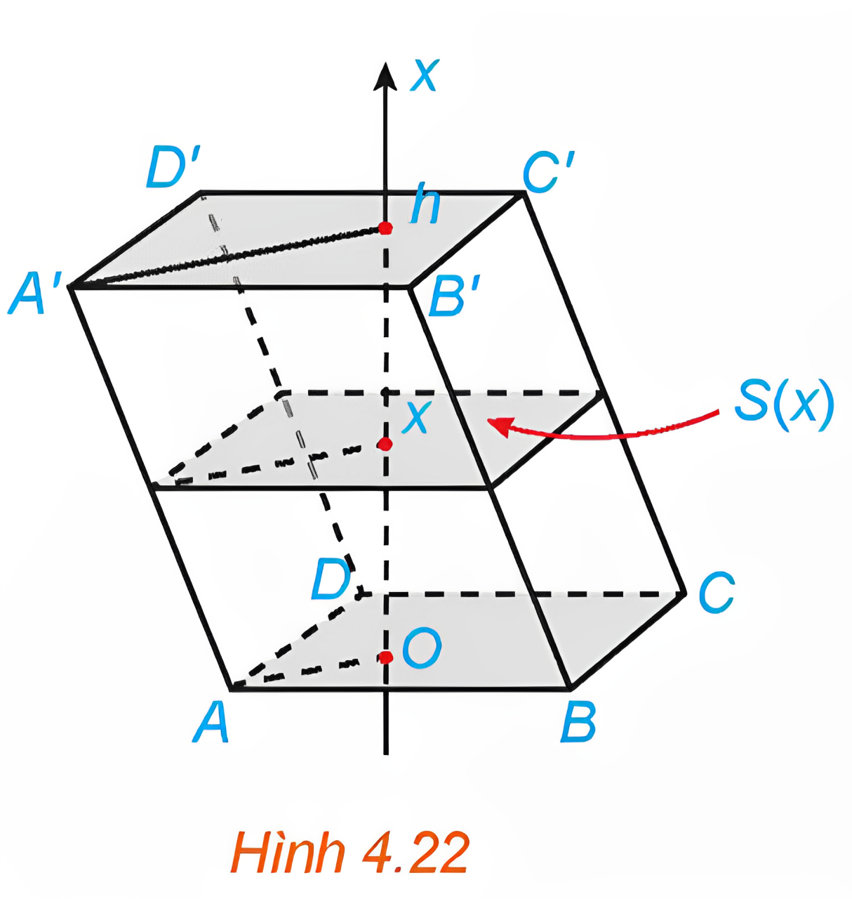


Ví dụ 5. Tính thể tích của khối lăng trụ có diện tích đáy bằng $S$ và chiều cao bằng $h$.
Giải:
Chọn trục $Ox$ song song với đường cao của khối lăng trụ và hai đáy nằm trên hai mặt phẳng vuông góc với $Ox$ tại $x=0$ và $x=h$.

Slide 36

Giải:
Mỗi mặt phẳng vuông góc với trục $Ox$ tại điểm có hoành độ bằng $x$ $(0≤x≤h)$ cắt khối lăng trụ theo mặt cắt có diện tích không đổi là $S\left(x\right)=S$.
Do đó, thể tích của khối lăng trụ là
$$V=\int_{0}^{h}{S\left(x\right)}dx=\int_{0}^{h}{S}dx={\left.Sx\right|}_{0}^{h}=Sh$$

Slide 37
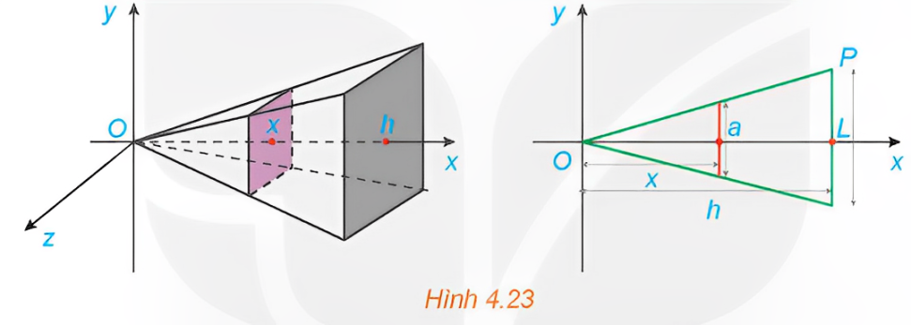



Ví dụ 6. Tính thể tích của khối chóp đều có đáy là hình vuông cạnh $L$ và chiều cao là $h$.
Giải:
Chọn trục $Ox$ sao cho gốc $O$ trùng với đỉnh của khối chóp và trục đi qua tâm của đáy. Khi đó, đáy của khối chóp nằm trên mặt phẳng vuông góc với $Ox$ tại $x=h$

Slide 38

Giải:
Mỗi mặt phẳng vuông góc với trục $Ox$ tại điểm có hoành độ bằng $x$ $\left(0≤x≤h\right)$, cắt khối chóp theo mặt cắt là hình vuông có cạnh là $a$
Theo định lí Thalès, ta có $\frac{x}{h}=\frac{\frac{a}{2}}{\frac{L}{2}}$, suy ra $a=\frac{L}{h}x$

Slide 39

Giải:
Do đó, diện tích của mặt cắt này là $S\left(x\right)=\frac{L^{2}}{h^{2}}x^{2}$
Vậy thể tích của khối chóp này là
$V=\int_{0}^{h}{S(x)}dx=\int_{0}^{h}{\frac{L^{2}}{h^{2}}x^{2}}dx=\frac{L^{2}}{h^{2}}{\left.\frac{x^{3}}{3}\right|}_{0}^{h}=\frac{1}{3}L^{2}h$

Slide 40


CHÚ Ý
Bằng ứng dụng của tích phân, người ta chứng minh được thể tích của khối chóp bất kì bằng $\frac{1}{3}$ diện tích mặt đáy nhân với chiều cao của nó.

Slide 41
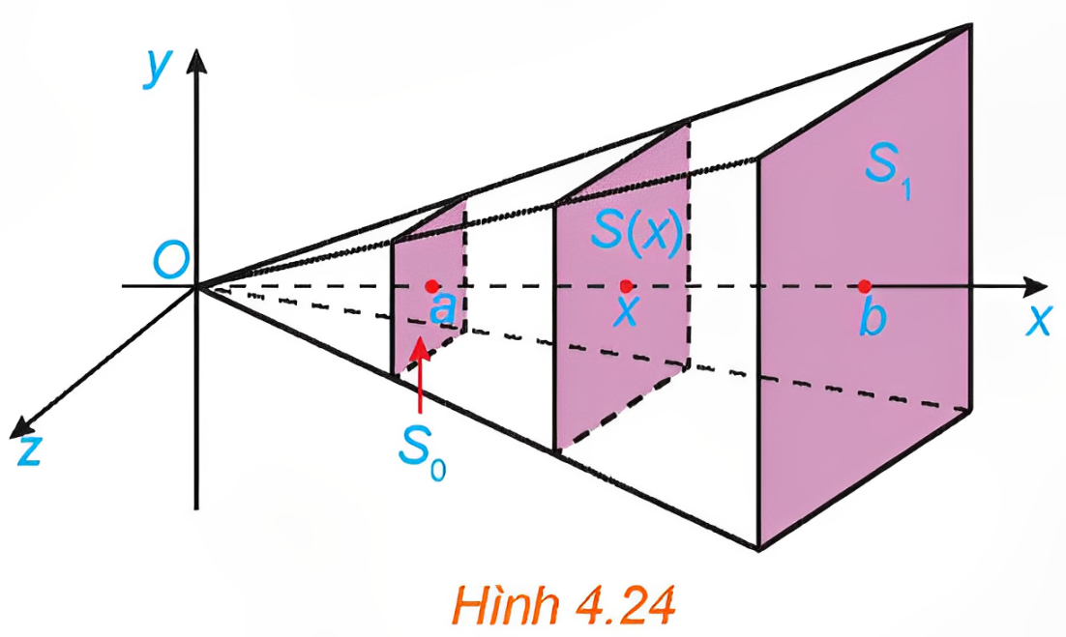
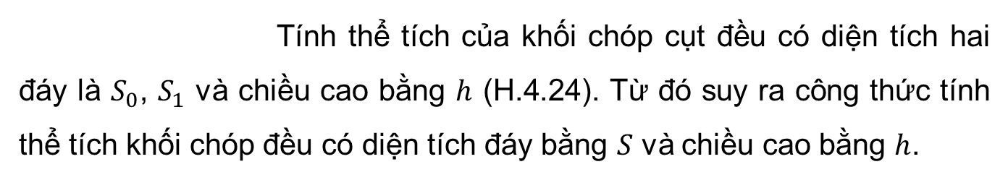


Tính thể tích của khối chóp cụt đều có diện tích hai đáy là $S_{0}$, $S_{1}$ và chiều cao bằng $h$ (H.4.24). Từ đó suy ra công thức tính thể tích khối chóp đều có diện tích đáy bằng $S$ và chiều cao bằng $h$.
Vận dụng 2
Giải:
Chọn hệ trục tọa độ $Oxyz$ như hình vẽ.
Gọi $a, b$ lần lượt là khoảng cách từ $O$ đến đáy nhỏ và đáy lớn của hình chóp. Khi đó chiều cao của hình chóp cụt là $h = b – a.$

Slide 42

Giải:
Mặt cắt của khối chóp cụt khi cắt bởi mặt phẳng vuông góc với trục $Ox$ tại điểm có hoành độ là $x (a ≤ x ≤ b)$ là một đa giác đều có diện tích $S\left(x\right).$
Khi đó $\frac{S\left(x\right)}{S_{1}}=\frac{x^{2}}{b^{2}}⇒S\left(x\right)=\frac{x^{2}}{b^{2}}⋅S_{1}$

Slide 43

Giải:
Do đó thể tích khối chóp cụt đều là: $V=∫_{a}^{b} S(x)dx=∫_{a}^{b} \frac{x^{2}}{b^{2}}S_{1}dx={\left.\frac{S_{1}}{b^{2}}⋅\frac{x^{3}}{3}\right|}_{a}^{b}$
$=\frac{S_{1}}{3b^{2}}\left(b^{3}−a^{3}\right)$ $=\frac{b−a}{3b^{2}}⋅\left(S_{1}b^{2}+S_{1}ab+S_{1}a^{2}\right)=\frac{h}{3}⋅\left[S_{1}+S_{1}\frac{a}{b}+S_{1}{\left(\frac{a}{b}\right)}^{2}\right]$
Vì $\frac{S_{0}}{S_{1}}={\left(\frac{a}{b}\right)}^{2}⇒S_{0}=S_{1}⋅{\left(\frac{a}{b}\right)}^{2}; S_{0}S_{1}=S_{1}^{2}⋅{\left(\frac{a}{b}\right)}^{2}⇒\sqrt{S_{0}S_{1}}=S_{1}⋅\frac{a}{b}$
Do đó $V=\frac{h}{3}⋅\left[S_{1}+\sqrt{S_{1}⋅S_{0}}+S_{0}\right]$ Do đó thể tích khối chóp đều là $V=\frac{1}{3}$. $S$. $h$

Slide 44
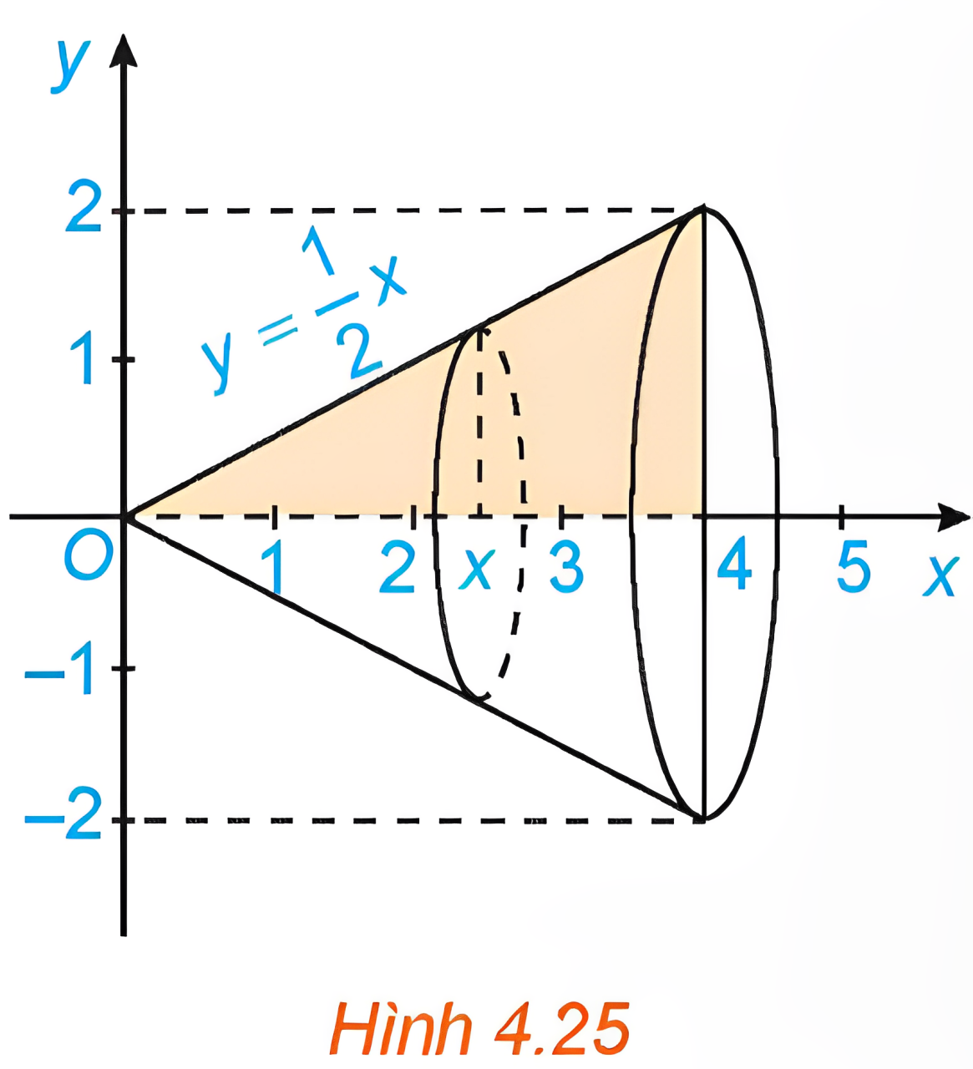

b) Tính thể tích khối tròn xoay
HĐ4: Nhận biết công thức tính thể tích của khối tròn xoay
Xét hình phẳng giới hạn bởi đồ thị hàm số $y=f\left(x\right)=\frac{1}{2}x$, trục hoành và hai đường thẳng $x=0$, $x=4$. Khi quay hình phẳng này xung quanh trục hoành $Ox$ ta được khối nón có đỉnh là gốc $O$, trục là $Ox$ và đáy là hình tròn bán kính bằng 2 (H.4.25).

Slide 45

b) Tính thể tích khối tròn xoay
a) Tính thể tích $V$ của khối nón.
b) Khi cắt khối nón bởi mặt phẳng vuông góc với trục hoành tại điểm có hoành độ bằng $x$ $\left(0≤x≤4\right)$ thì mặt cắt thu được là một hình tròn có bán kính là $f(x)$, do đó diện tích mặt cắt là $S\left(x\right)=πf^{2}(x)$.
Tính $π\int_{0}^{4}{f^{2}(x)}dx$ và so sánh với $V$.

Slide 46

Trả lời:
a) Ta có chiều cao của khối nón là $h=4$, bán kính đáy là $R=2$.
Do đó thể tích của khối nón là
$V=\frac{1}{3}πR^{2}h=\frac{1}{3}π⋅2^{2}⋅4=\frac{16π}{3}$.

Slide 47
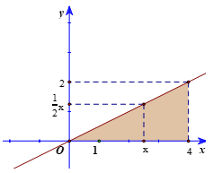

b) Khi cắt khối nón bởi mặt phẳng vuông góc với trục hoành tại điểm có hoành độ bằng $x(0≤x≤4)$ thì mặt cắt thu được là một hình tròn có bán kính là $f(x)=\frac{1}{2}x$.
Khi đó diện tích mặt cắt là $S(x)=πf^{2}(x)=\frac{π}{4}x^{2}$
Ta có $π∫_{0}^{4} f^{2}\left(x\right)dx=π{\int{ }}_{0}^{4} \frac{x^{2}}{4}dx=\frac{π}{4}{\int{ }}_{0}^{4} x^{2}dx$
$={\left.\left(\frac{π}{4}⋅\frac{x^{3}}{3}\right)\right|}_{0}^{4}=\frac{16π}{3}$ Vậy $V=π∫_{0}^{4} f^{2}(x)dx$
Trả lời:

Slide 48

Công thức tính thể tích của khối tròn xoay
Cho hàm số $f(x)$ liên tục, không âm trên đoạn $[a;b]$.
Khi quay hình phẳng giới hạn bởi đồ thị hàm số $y=f(x)$, trục hoành và hai đường thẳng $x=a,x=b$ xung quanh trục hoành, ta được hình khối gọi là một khối tròn xoay.

Slide 49

Công thức tính thể tích của khối tròn xoay
Khi cắt khối tròn xoay đó bởi một mặt phẳng vuông góc với trục Ox tại điểm $x∈[a;b]$ được một hình tròn có bán kính $f(x)$. Thể tích của khối tròn xoay này là
$$V=π\int_{a}^{h}{ }f^{2}(x)dx$$

Slide 50
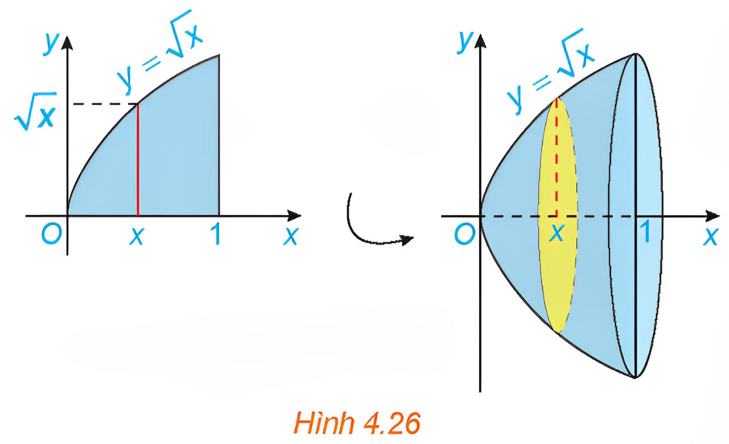


Ví dụ 7. Tính thể tích khối tròn xoay sinh ra khi quay quanh trục $Ox$ hình phẳng giới hạn bởi đồ thị hàm số $y=\sqrt{x}$, trục hoành và hai đường thẳng $x=0$, $x=1$ (H.4.26).
Giải:
Thể tích khối tròn xoay cần tính là
$V=π\int_{0}^{1}{f^{2}\left(x\right)}dx=π\int_{0}^{1}{{\left(\sqrt{x}\right)}^{2}}dx$
$=π\int_{0}^{1}{x}dx={\left.\frac{πx^{2}}{2}\right|}_{0}^{1}=\frac{π}{2}$

Slide 51
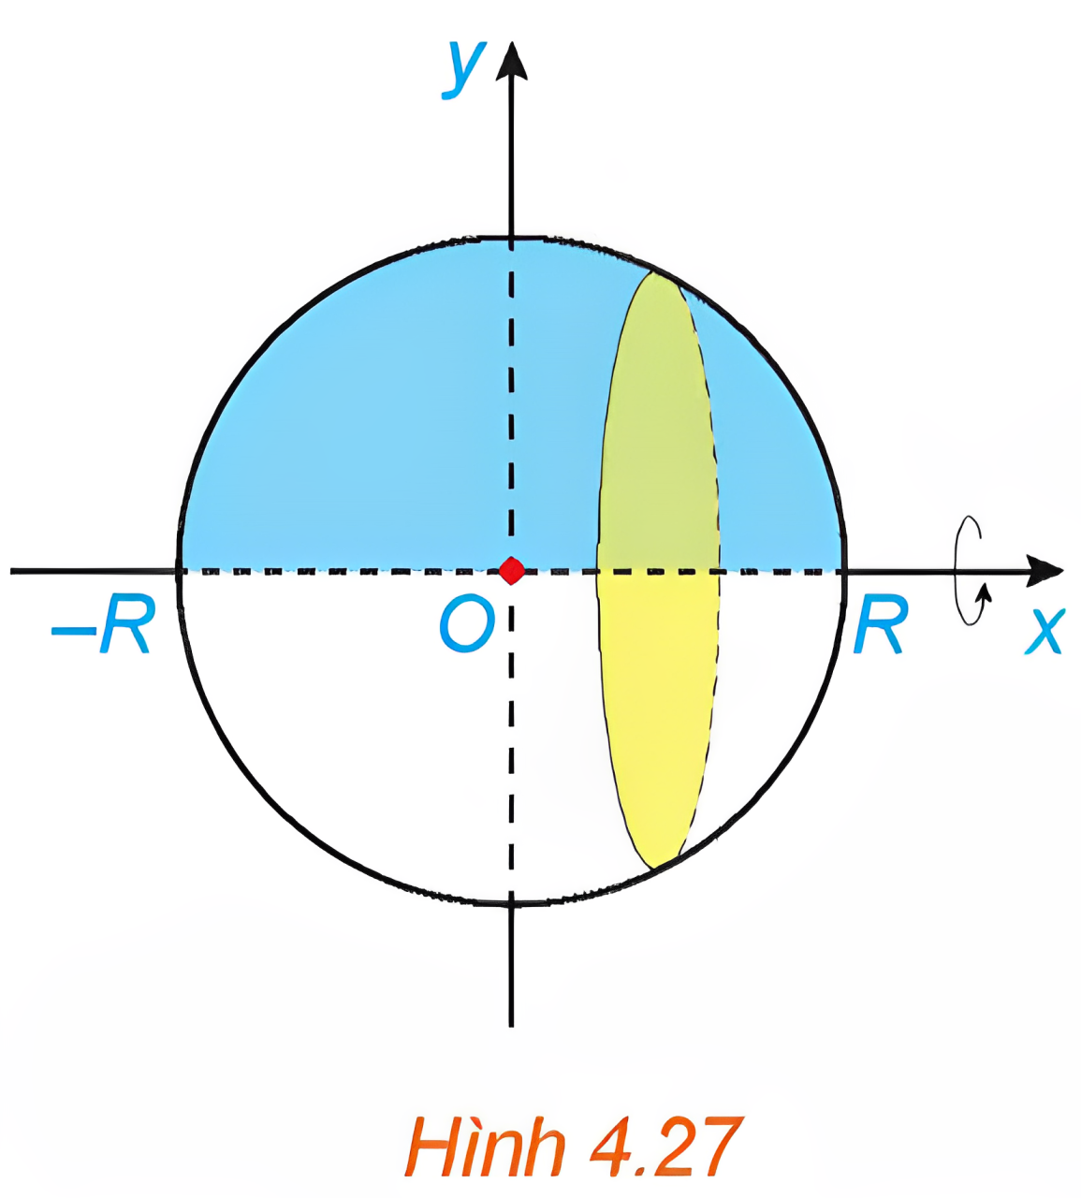


$$\text{V}\text{í }\text{d}\text{ụ }\text{8}\text{.} \text{T}\text{í}\text{nh} \text{th}\text{ể }\text{tich} \text{c}\text{ủ}\text{a} \text{kh}\text{ố}\text{i} \text{c}\text{ầ}\text{u} \text{b}\text{á}\text{n} \text{kinh} R$$
Giải:
Khối cầu bán kính $R$ có thể xem là vật thể sinh ra khi quay quanh trục hoành nửa hình tròn giới hạn bởi đồ thị hàm số $y=\sqrt{R^{2}−x^{2}}$ $\left(−R≤x≤R\right)$, trục hoành và hai đường thẳng $x=−R$, $x=R$ (H.4.27).

Slide 52

$$\text{V}\text{í }\text{d}\text{ụ }\text{8}\text{.} \text{T}\text{í}\text{nh} \text{th}\text{ể }\text{tich} \text{c}\text{ủ}\text{a} \text{kh}\text{ố}\text{i} \text{c}\text{ầ}\text{u} \text{b}\text{á}\text{n} \text{kinh} R$$
Giải:
Do đó, thể tích của khối cầu bán kính $R$ là
$V=π\int_{−R}^{R}{{\left(\sqrt{R^{2}−x^{2}}\right)}^{2}}dx=π\int_{−R}^{R}{\left(R^{2}−x^{2}\right)}dx$
$={π\left.\left(R^{2}x−\frac{x^{3}}{3}\right)\right|}_{−R}^{R}=\frac{4}{3}πR^{3}$

Slide 53
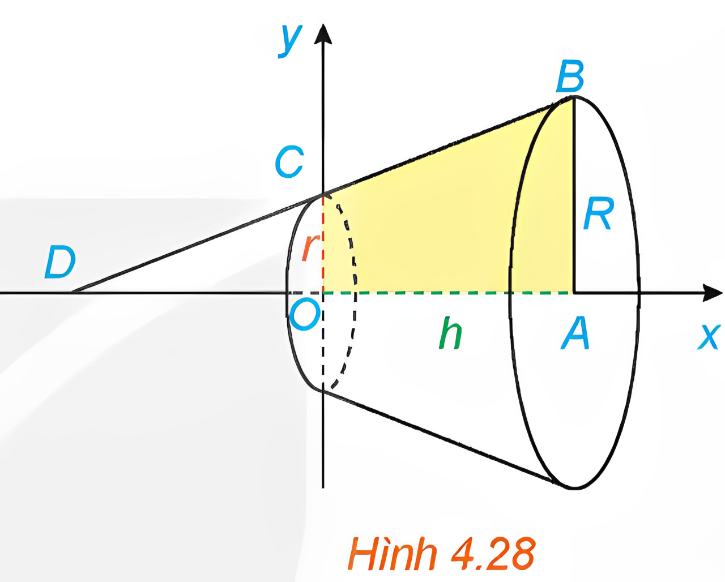
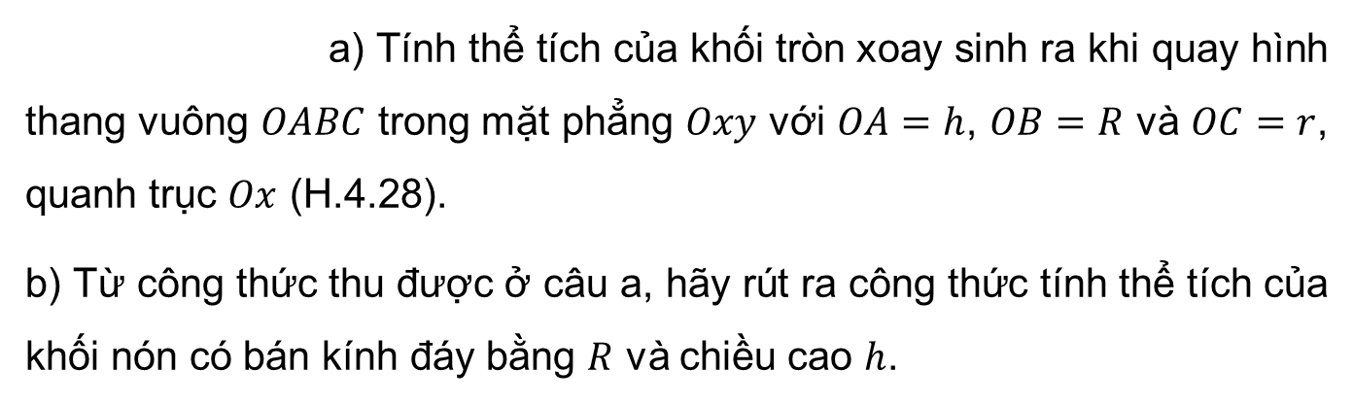
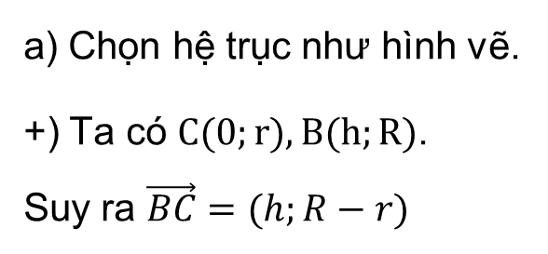
a) Tính thể tích của khối tròn xoay sinh ra khi quay hình thang vuông $OABC$ trong mặt phẳng $Oxy$ với $OA=h$, $OB=R$ và $OC=r$, quanh trục $Ox$ (H.4.28).
b) Từ công thức thu được ở câu a, hãy rút ra công thức tính thể tích của khối nón có bán kính đáy bằng $R$ và chiều cao $h$.
Vận dụng 3
Giải:
a) Chọn hệ trục như hình vẽ.
+) Ta có $C(0;r),B(h;R)$.
Suy ra $\vec{BC}=(h;R−r)$

Slide 54
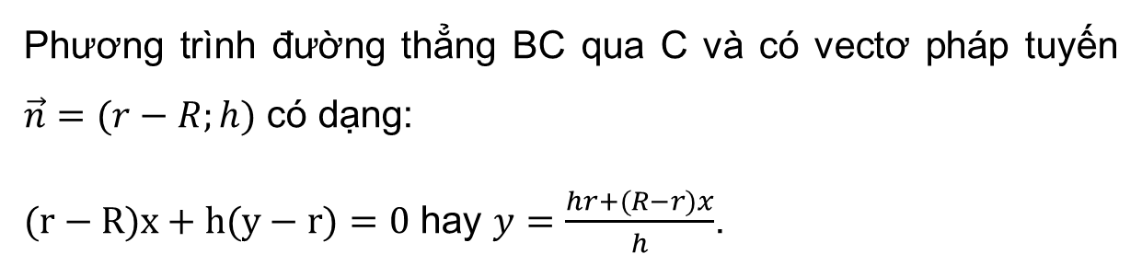

Giải:
Phương trình đường thẳng BC qua C và có vectơ pháp tuyến $\vec{n}=(r−R;h)$ có dạng:
$(r−R)x+h(y−r)=0$ hay $y=\frac{hr+(R−r)x}{h}$.
+) Thể tích của khối nón cụt là:
$V=π\int_{0}^{h}{ } {\left[\frac{hr+\left(R−r\right)x}{h}\right]}^{2}dx$
$=π\int_{0}^{h}{ } \left[r^{2}+2r⋅\frac{R−r}{h}x+{\left(\frac{R−r}{h}x\right)}^{2}\right]dx$

Slide 55
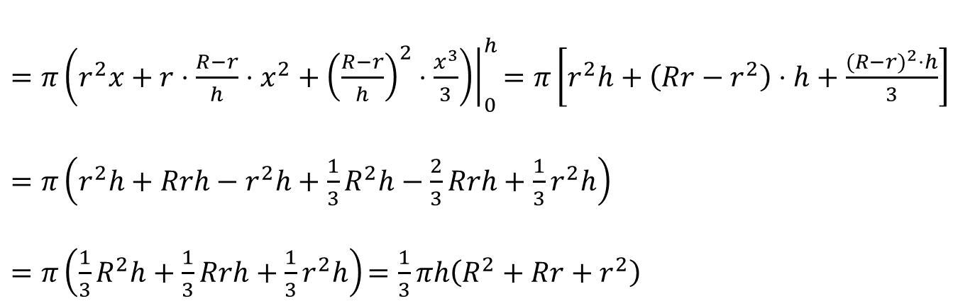
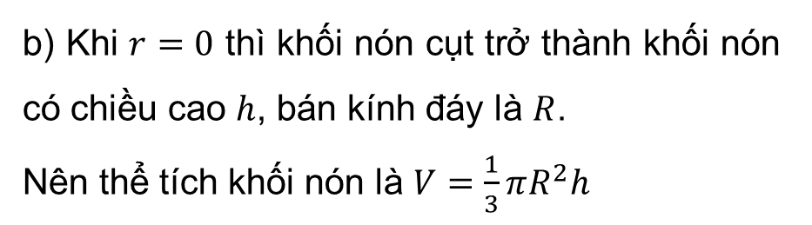
Giải:
${\left.=π\left(r^{2}x+r⋅\frac{R−r}{h}⋅x^{2}+{\left(\frac{R−r}{h}\right)}^{2}⋅\frac{x^{3}}{3}\right)\right|}_{0}^{h}$ $=π\left[r^{2}h+\left(Rr−r^{2}\right)⋅h+\frac{(R−r)^{2}⋅h}{3}\right]$
$=π\left(r^{2}h+Rrh−r^{2}h+\frac{1}{3}R^{2}h−\frac{2}{3}Rrh+\frac{1}{3}r^{2}h\right)$
$=π\left(\frac{1}{3}R^{2}h+\frac{1}{3}Rrh+\frac{1}{3}r^{2}h\right)$ $=\frac{1}{3}πh\left(R^{2}+Rr+r^{2}\right)$
b) Khi $r=0$ thì khối nón cụt trở thành khối nón có chiều cao $h$, bán kính đáy là $R$.
Nên thể tích khối nón là $V=\frac{1}{3}πR^{2}h$

Slide 56

LUYỆN TẬP

Slide 57


TRÒ CHƠI BÓNG ĐÁ

Slide 58



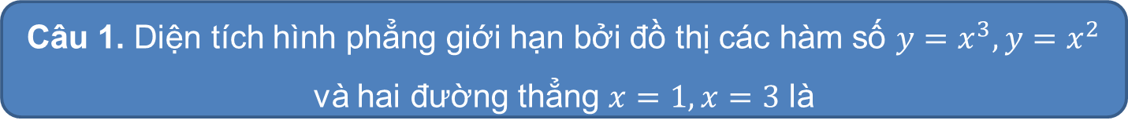


Câu 1. Diện tích hình phẳng giới hạn bởi đồ thị các hàm số $y=x^{3},y=x^{2}$ và hai đường thẳng $x=1,x=3$ là
ĐÚNG
SAI RỒI
A. $∫_{1}^{3} \left(x^{3}−x^{2}\right)dx$
B. $∫_{1}^{3} \left(x^{2}−x^{3}\right)dx$
C. $∫_{1}^{3} x^{2} dx−∫_{1}^{3} x^{3} dx$
D. $∫_{1}^{3} x^{2} dx+∫_{1}^{3} x^{3} dx$
Notes:
Chọn đáp án bằng cách tích trực tiếp vào ô A, B, C, D

Slide 59
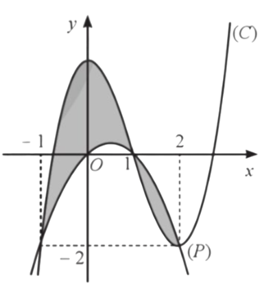


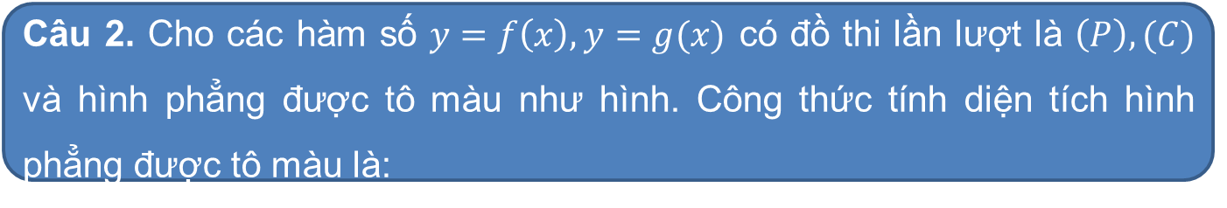


Câu 2. Cho các hàm số $y=f\left(x\right),y=g(x)$ có đồ thi lần lượt là $\left(P\right),(C)$ và hình phẳng được tô màu như hình. Công thức tính diện tích hình phẳng được tô màu là:
ĐÚNG
SAI RỒI
$$\text{A}\text{. }S=∫_{−1}^{1} \left[g\left(x\right)−f\left(x\right)\right]dx$$
+ $∫_{1}^{2} [g(x)−f(x)]dx$
$$\text{B}\text{. }S=∫_{−1}^{1} \left[g\left(x\right)−f\left(x\right)\right]dx$$
$$\text{− }∫_{1}^{2} [g(x)−f(x)]dx$$
$$\text{C}\text{. }S=∫_{−1}^{2} [g(x)−f(x)]dx$$
$$\text{D}\text{. }S=∫_{−1}^{2} [f(x)−g(x)]dx$$
Notes:
Chọn đáp án bằng cách tích trực tiếp vào ô A, B, C, D

Slide 60


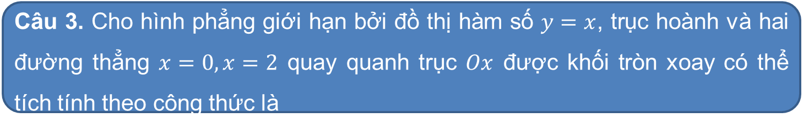


Câu 3. Cho hình phẳng giới hạn bởi đồ thị hàm số $y=x$, trục hoành và hai đường thẳng $x=0,x=2$ quay quanh trục $Ox$ được khối tròn xoay có thể tích tính theo công thức là
ĐÚNG
SAI RỒI
$$\text{A}\text{. }∫_{0}^{2} x dx$$
$$\text{B}\text{. }π∫_{0}^{2} x^{2} dx$$
$$\text{C}\text{. }∫_{0}^{2} x^{2} dx$$
$$\text{D}\text{. }π∫_{0}^{2} x dx$$
Notes:
Chọn đáp án bằng cách tích trực tiếp vào ô A, B, C, D

Slide 61
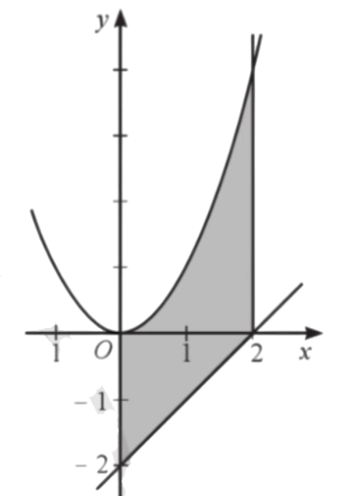
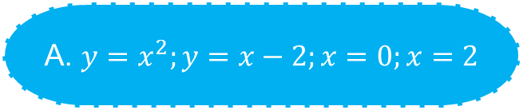
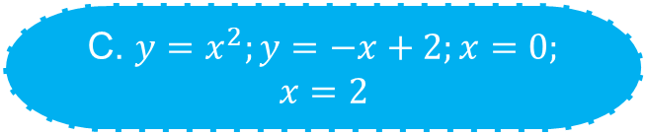

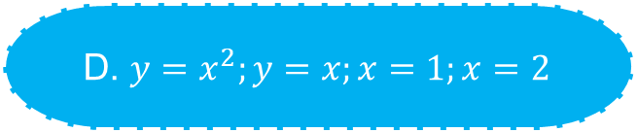
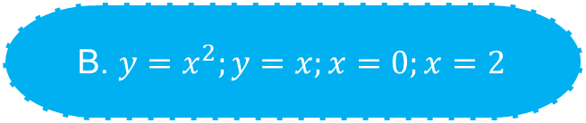
Câu 4. Cho đồ thị hàm số $y=x^{2}$ và hình phẳng được tô màu như hình. Hình phẳng đó được giới hạn bởi các đường
ĐÚNG
SAI RỒI
A. $y=x^{2};y=x−2;x=0;x=2$
B. $y=x^{2};y=x;x=0;x=2$
C. $y=x^{2};y=−x+2;x=0;$
$$x=2$$
D. $y=x^{2};y=x;x=1;x=2$
Notes:
Chọn đáp án bằng cách tích trực tiếp vào ô A, B, C, D

Slide 62


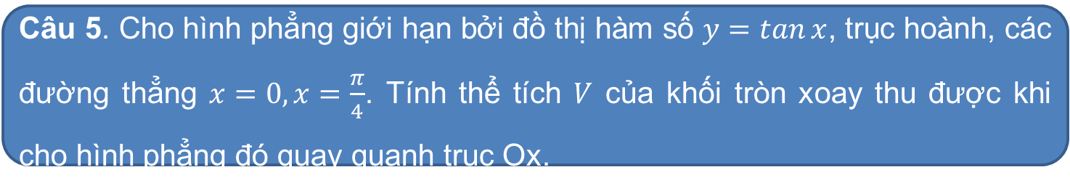


Câu 5. Cho hình phẳng giới hạn bởi đồ thị hàm số $y=\tan{x}$, trục hoành, các đường thẳng $x=0,x=\frac{π}{4}$. Tính thể tích $V$ của khối tròn xoay thu được khi cho hình phẳng đó quay quanh trục Ox.
ĐÚNG
SAI RỒI
A. $π\left(1−\frac{π}{4}\right)$
B. $\frac{π}{2}\left(1−\frac{π}{4}\right)$
C. $\frac{π}{2}\left(1+\frac{π}{4}\right)$
D. $π\left(1+\frac{π}{4}\right)$
Notes:
Chọn đáp án bằng cách tích trực tiếp vào ô A, B, C, D

Slide 63

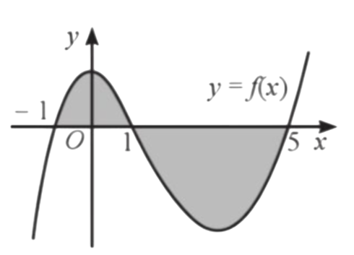

Phần 2: Câu trắc nghiệm đúng sai (Đúng ghi Đ, sai ghi S)
Câu 1: Cho hình phẳng được tô màu như hình vẽ.
Diện tích hình phẳng được kí hiệu $S.$
a) Hình phẳng đó được giới hạn bởi đồ thị $y=f(x)$, trục hoành và hai đường thẳng $x=−1,x=5$. b) $S=∫_{−1}^{5} |f(x)|dx$ c) $S=∫_{−1}^{1} f(x)dx+∫_{1}^{5} f(x)dx$ d) $S=∫_{−1}^{1} f(x)dx−∫_{1}^{5} f(x)dx$
Đ
Đ
S
Đ

Slide 64


Câu 2: Cho đồ thị $y=e^{−\frac{x}{2}}$và hình phẳng được tô màu như hình vẽ.
a) Hình phẳng đó được giới hạn bởi đồ thị $y=e^{−\frac{x}{2}}$, trục hoành và hai đường thẳng $x=−1,x=0$. b) Diện tích hình phẳng đó được tính theo công thức $S={−∫}_{−1}^{0}e^{−\frac{x}{2}} dx$.
Đ
S

Slide 65

Câu 2: Cho đồ thị $y=e^{−\frac{x}{2}}$và hình phẳng được tô màu như hình vẽ.
c) Diện tích hình phẳng đó bằng $−2\left(1−e^{\frac{1}{2}}\right).$ d) Thể tích khối tròn xoay sinh ra khi quay quanh trục Ox hình phẳng được tô màu như hình vẽ là $V={π∫}_{−1}^{0}e^{−\frac{x}{2}} dx$.
Đ
S

Slide 66

Câu 3: Cô Hạnh đổ bê tông một đường đi trong vườn (phần được tô màu) với kích thước được cho trong hình vẽ. Biết rằng đường cong AB được cho bởi đồ thị của một hàm số liên tục và đường cong DC nhận được từ đường cong AB bằng cách tịnh tiến theo phương thẳng đứng lên phía trên 2 m. Ngoài ra, cô Hạnh quyết định đổ lớp bê tông dày 15 cm.
Ta xét hệ trục như hình vẽ.

Slide 67

Đ
a) Đường cong AB được cho bởi
đồ thị hàm số $y=f\left(x\right), 0≤x≤10$.
b) Đường cong CD được cho bởi
đồ thị hàm số $y=f\left(x+2\right), 0≤x≤10$.
c) Diện tích hình phẳng được tô màu là $S=∫_{0}^{10}2 dx$.
d) Thể tích khối bê tông dùng để đổ con đường là: $3 cm^{3}.$
S
Đ
Đ

Slide 68



Câu 4: Cho đồ thị $y={\left(1,5\right)}^{x}$ và khối tròn xoay như hình vẽ
a) Hình phẳng được giới hạn bởi đồ thị hàm số $y={\left(1,5\right)}^{x}$, trục hoành và các đường thẳng $x=1,x=2$ để khi quay quanh trục $Ox$ ta được khối tròn xoay như hình vẽ.
b) Thể tích khối tròn xoay tính theo công thức $V={π∫}_{1}^{2} {\left(1,5\right)}^{x}dx$.
c) Thể tích khối tròn xoay lớn hơn 2.
d) Thể tích khối tròn xoay thuộc khoảng $\left(0;1\right).$
Đ
S
S
S

Slide 69




Phần 3: Trắc nghiệm trả lời ngắn
Câu 1: Tính diện tích hình phẳng giới hạn bởi các đường $y=x^{2},y=−\frac{1}{3}x+\frac{4}{3}$ và trục hoành như hình vẽ.
$$\frac{11}{6}$$
.............................................................................................................

Slide 70

Câu 2: Một khuôn viên dạng nửa hình tròn có đường kính bằng $4\sqrt{5}$m. Trên đó người thiết kế hai phần để trồng hoa có dạng của một cánh hoa hình parabol có đỉnh trùng với tâm nửa hình tròn và hai đầu mút của cánh hoa nằm trên nửa đường tròn (phần tô màu), cách nhau một khoảng bằng 4 (m), phần còn lại của khuôn viên (phần không tô màu) dành để trồng cỏ Nhật Bản. Biết các kích thước cho như hình vẽ và kinh phí để trồng cỏ Nhật Bản là 100. 000 đồng/m².
.............................................................................................................

Slide 71
Hỏi cần bao nhiêu tiền (đơn vị: đồng) để trồng cỏ Nhật Bản trên phần đất đó? (Số tiền được làm tròn đến hàng nghìn)
1 948 000
.............................................................................................................

Slide 72

Câu 3: Cho hình phẳng giới hạn bởi các đường $y=x,$ trục hoành và hai đường thẳng $x=1,x=2.$Khi quay hình phẳng xung quanh trục $Ox$ thu được khối tròn xoay có thể tích $V=\frac{πa}{b}$, với $\frac{a}{b}$ là phân số tối giản. Khi đó $a.b$ bằng bao nhiêu?
21
.............................................................................................................

Slide 73


Bài 4.14 (SGK – tr.25) Tính diện tích của hình phẳng được tô màu trong Hình 4.29.
Giải:
Diện tích cần tính là:
$S=\int_{0}^{4}{ } \left|5x−x^{2}−x\right|dx=\int_{0}^{4}{ } \left|4x−x^{2}\right|dx$
$=\int_{0}^{4}{ } \left(4x−x^{2}\right)dx={\left.\left(2x^{2}−\frac{x^{3}}{3}\right)\right|}_{0}^{4}=\frac{32}{3}$

Slide 74



Bài 4.15 (SGK – tr.25) Tính diện tích của hình phẳng giới hạn bởi các đường:
a) $y=e^{x}, y=x^{2}−1, x=−1, x=1$ b) $y=\sin{x}, y=x, x=\frac{π}{2}, x=π$
c) $y=9−x^{2}, y=2x^{2}, x=−\sqrt{3}, x=\sqrt{3}$ d) $y=\sqrt{x}, y=x^{2}, x=0, x=1$
Giải:
a) $S=\int_{−1}^{1}{ } \left|e^{x}−x^{2}+1\right|dx$
$=\int_{−1}^{1}{ } \left(e^{x}−x^{2}+1\right)dx$ $={\left.\left(e^{x}−\frac{x^{3}}{3}+x\right)\right|}_{−1}^{1}$
$=e+\frac{2}{3}−e^{−1}+\frac{2}{3}$ $=\frac{e^{2}−1}{e}+\frac{4}{3}$

Slide 75


Bài 4.15 (SGK – tr.25) Tính diện tích của hình phẳng giới hạn bởi các đường:
a) $y=e^{x}, y=x^{2}−1, x=−1, x=1$ b) $y=\sin{x}, y=x, x=\frac{π}{2}, x=π$
c) $y=9−x^{2}, y=2x^{2}, x=−\sqrt{3}, x=\sqrt{3}$ d) $y=\sqrt{x}, y=x^{2}, x=0, x=1$
b) $S=\int_{\frac{π}{2}}^{π}{ } \left|\sin{x}−x\right|dx$
$=\int_{\frac{π}{2}}^{π}{ } (x−sin⁡x)dx$ $={\left.\left(\frac{x^{2}}{2}+cos⁡x\right)\right|}_{\frac{π}{4}}^{π}$
$=\frac{π^{2}}{2}−1−\frac{π^{2}}{8}=\frac{3π^{2}}{8}−1$
Giải:

Slide 76


Bài 4.15 (SGK – tr.25) Tính diện tích của hình phẳng giới hạn bởi các đường:
a) $y=e^{x}, y=x^{2}−1, x=−1, x=1$ b) $y=\sin{x}, y=x, x=\frac{π}{2}, x=π$
c) $y=9−x^{2}, y=2x^{2}, x=−\sqrt{3}, x=\sqrt{3}$ d) $y=\sqrt{x}, y=x^{2}, x=0, x=1$
Giải:
c) $S=\int_{−\sqrt{3}}^{\sqrt{3}}{ } \left|9−x^{2}−2x^{3}\right|dx$
$=\int_{−\sqrt{3}}^{\sqrt{3}}{ } \left(9−3x^{2}\right)dx={\left.\left(9−3x^{2}\right)\right|}_{−\sqrt{3}}^{\sqrt{3}}$
$=12\sqrt{3}.$

Slide 77


Bài 4.15 (SGK – tr.25) Tính diện tích của hình phẳng giới hạn bởi các đường:
a) $y=e^{x}, y=x^{2}−1, x=−1, x=1$ b) $y=\sin{x}, y=x, x=\frac{π}{2}, x=π$
c) $y=9−x^{2}, y=2x^{2}, x=−\sqrt{3}, x=\sqrt{3}$ d) $y=\sqrt{x}, y=x^{2}, x=0, x=1$
Giải:
d) $S=\int_{−0}^{1}{ } \left|\sqrt{x}−x^{2}\right|dx$
$=\int_{−\sqrt{3}}^{\sqrt{3}}{ } \left(\sqrt{x}−x^{2}\right)dx$
$={\left.\left(\frac{2}{3}x\sqrt{x}−\frac{x^{3}}{3}\right)\right|}_{−\sqrt{3}}^{\sqrt{3}}=\frac{1}{3}.$

Slide 78


Bài 4.17 (SGK – tr.26) Tính thể tích của khối tròn xoay sinh ra khi quay hình phẳng giới hạn bởi các đường sau xung quanh trục $Ox$: $y=2x−x^{2}$, $y=0$, $x=0$, $x=2$.
Thể tích vật thể cần tìm là
$V=π\int_{0}^{2}{ } {\left(2x−x^{2}\right)}^{2}dx=π\int_{0}^{2}{ } \left(4x^{2}−4x^{3}+x^{4}\right)dx$
$={\left.π\left(\frac{4}{3}x^{3}−x^{4}+\frac{x^{5}}{5}\right)\right|}_{0}^{2}=\frac{16π}{15}.$
Giải:

Slide 79


Bài 4.18 (SGK – tr.26) Khối chỏm cầu có bán kính $R$ và chiều cao $h$ ($0<h≤R$) sinh ra khi quay hình phẳng giới hạn bởi cung tròn có phương trình $y=\sqrt{R^{2}−x^{2}}$, trục hoành và hai đường thẳng $x=R−h$, $x=R$ xung quanh trục $Ox$ (H.4.30). Tính thể tích của khối chỏm cầu này.

Slide 80

Giải:
Thể tích khối chỏm cầu là
$V=π\int_{R−h}^{R}{ } \left(R^{2}−x^{2}\right)dx={\left.π\left(R^{2}x−\frac{x^{3}}{3}\right)\right|}_{R−h}^{R}$
$=π\left(R^{3}−\frac{R^{3}}{3}−R^{2}\left(R−h\right)+\frac{(R−h)^{3}}{3}\right)$
$=π\left(R^{3}−\frac{R^{3}}{3}−R^{3}+R^{2}h+\frac{R^{3}}{3}−R^{2}h+Rh^{2}−\frac{h^{3}}{3}\right)$
$=π\left(Rh^{2}−\frac{h^{3}}{3}\right)=πh^{2}\left(R−\frac{h}{3}\right)$

Slide 81



Bài 4.19 (SGK – tr.26) Cho tam giác vuông $OAB$ có cạnh $OA=a$ nằm trên trục $Ox$ và $\hat{AOB}=α$ $\left(0<α≤\frac{π}{4}\right)$. Gọi $β$ là khối tròn xoay sinh ra khi quay miền tam giác $OAB$ xung quanh trục $Ox$ (H.4.31).
a) Tính thể tích $V$ của $β$ theo $a$ và $α$.
b) Tính $α$ sao cho thể tích $V$ lớn nhất.

Slide 82

a) Xét tam giác $OAB$ vuông tại $A$, có $AB=OA⋅tan⁡α=$ a.tan $α$.
Khi quay miền tam giác $OAB$ xung quanh trục $Ox$ ta được khối nón có bán kính đáy $r=AB=$ $a.\tan{α}$ và chiều cao $h=OA=a$.
Do đó $V=\frac{1}{3}πr^{2}h=\frac{1}{3}πa^{3}\tan^{2}⁡α$
Giải:

Slide 83

Giải:
b) Có $V^{′}=\frac{1}{3}πa^{3}⋅2tan⁡α⋅\frac{1}{\cos^{2}⁡α}$
Vì $0<α≤\frac{π}{4}=>0<tan⁡α≤1$ nên $V^{′}>0$.
Do đó V là hàm số đồng biến trên $\left(0;\frac{π}{4}\right)$
Do đó $\max_{\left(0;\frac{π}{4}\right]}{V}=V\left(\frac{π}{4}\right)=\frac{1}{3}πa^{3}$. Vậy $α=\frac{π}{4}$ thì thể tích khối nón là lớn nhất.

Slide 84
VẬN DỤNG

Slide 85

Bài 4.16 (SGK – tr.25) Các nhà kinh tế sử dụng đường cong Lorenz để minh họa sự phân phối thu nhập trong một quốc gia. Gọi $x$ là đại diện cho phần trăm số gia đình trong một quốc gia và $y$ là phần trăm tổng thu nhập. Đường $y=x$ sẽ đại diện cho một quốc gia mà các gia đình có thu nhập như nhau. Đường cong Lorenz $y=f\left(x\right)$ biểu thị phân phối thu nhập thực tế. Diện tích hình phẳng giới hạn bởi hai đường này, với $0≤x≤100$, biểu thị “sự bất bình đẳng về thu nhập” của một quốc gia.

Slide 86

Năm 2005, đường cong Lorenz của Hoa Kỳ có thể được mô hình hóa bởi hàm số
$$y={\left(0,00061x^{2}+0,0218x+1 723\right)}^{2}, 0≤x≤100$$
trong đó $x$ được tính từ các gia đình nghèo nhất đến giàu có nhất (Theo R. Larson, Brief Calculus: An Applied Approach, 8th edition, Cengage Learning, 2009).
Tìm sự bất bình đẳng về thu nhập của Hoa Kỳ vào năm 2005.

Slide 87

$S=∫_{0}^{100} \left|{\left(0,00061x^{2}+0,0218x+1723\right)}^{2}−x\right|dx$
$=∫_{0}^{100} \left|\left(0,{00061}^{2}x^{4}+4,7524⋅{10}^{−4}x^{2}+{1723}^{2}+2,6596⋅{10}^{−5}x^{3}+2,10206x^{2}+75,1228x\right)−x\right|dx$
$=∫_{0}^{100} \left|\left(0,{00061}^{2}x^{4}+2,{6596.10}^{−5}x^{3}+2,10253524x^{2}+74,1228x+{1723}^{2}\right)\right|dx$
$=∫_{0}^{100} \left(0,{00061}^{2}x^{4}+2,{6596.10}^{−5}x^{3}+2,10253524x^{2}+74,1228x+{1723}^{2}\right)dx$
Giải:

Slide 88

Giải:
$={\left.\left(7,442⋅{10}^{−8}⋅x^{5}+6,649⋅{10}^{−6}⋅x^{4}+0,70084508⋅x^{3}+37,0614⋅x^{2}+{1723}^{2}⋅x\right)\right|}_{0}^{100}$
$=7,442⋅{10}^{−8}⋅{100}^{5}+6,649⋅{10}^{−6}⋅{100}^{4}+0,70084508⋅{100}^{3}+37,0614⋅{100}^{2}+{1723}^{2}⋅100$
$=297945768,2$.

Slide 89
HƯỚNG DẪN VỀ NHÀ
Ghi nhớ kiến thức trong bài.
Hoàn thành các bài tập trong SBT
Chuẩn bị bài tập cuối chương IV
HS hoạt động nhóm, vẽ sơ đồ tổng hợp kiến thức chương IV.

Slide 90
CẢM ƠN CÁC EM
ĐÃ THAM GIA TIẾT HỌC!

